Slide 1
การเปิดเผยราคากลาง
งานก่อสร้างของราชการ ตามกฎหมาย ปปช.

Slide 2
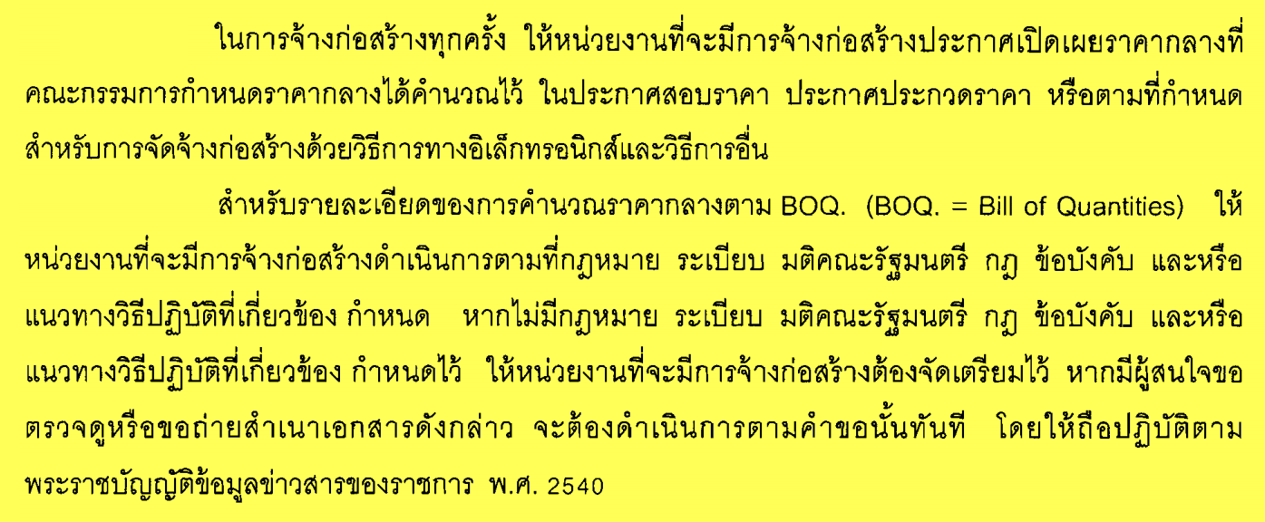
การเปิดเผยราคากลาง ในหลักเกณฑ์ราคากลาง
ถูกยกเลิกโดย โดยหนังสือ
ว 90 แนวทางการเปิดเผยราคากลาง

Slide 3

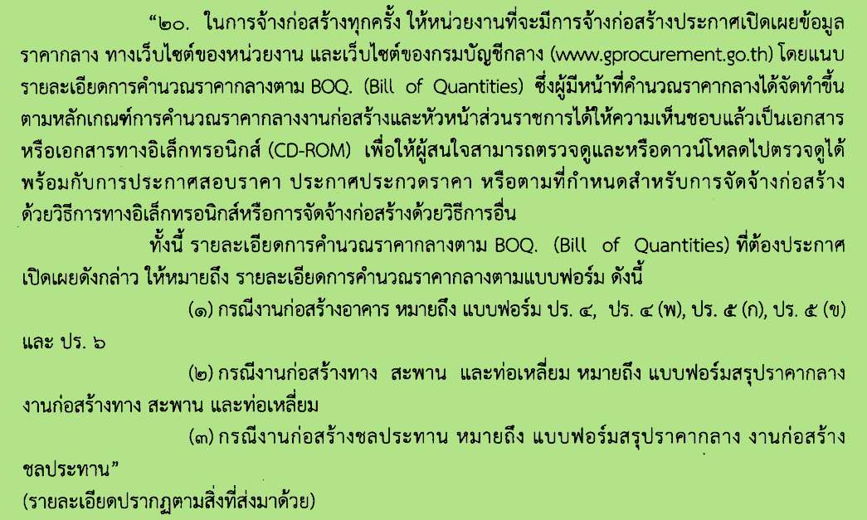
การเปิดเผยราคากลาง ใน กค 0421.3/ว90
แทนที่แนวทาง ปฏิบัติหลักเกณฑ์ราคากลาง ข้อ 20

Slide 4
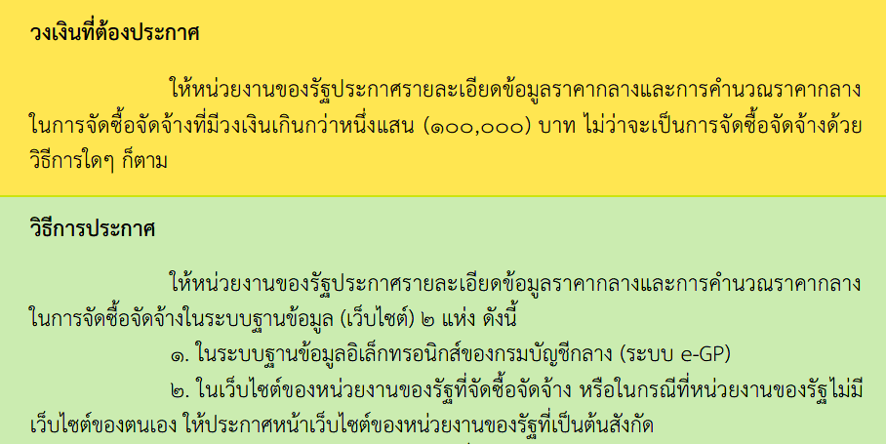
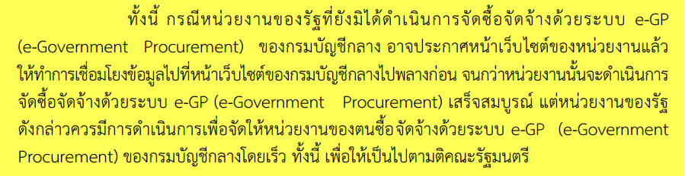
วงเงินและวิธีประกาศเปิดเผยราคากลาง
งานที่ต้องประกาศ
วงเกิน 100,000 บาท
100,000 พอดี ไม่ต้องประกาศ
ประกาศเว็บของหน่วยงาน และ เว็บ http://www.gprocurement.go.th/
ประกาศภายใน 3 วันทำการหรือพร้อม ประกาศ TOR

Slide 5
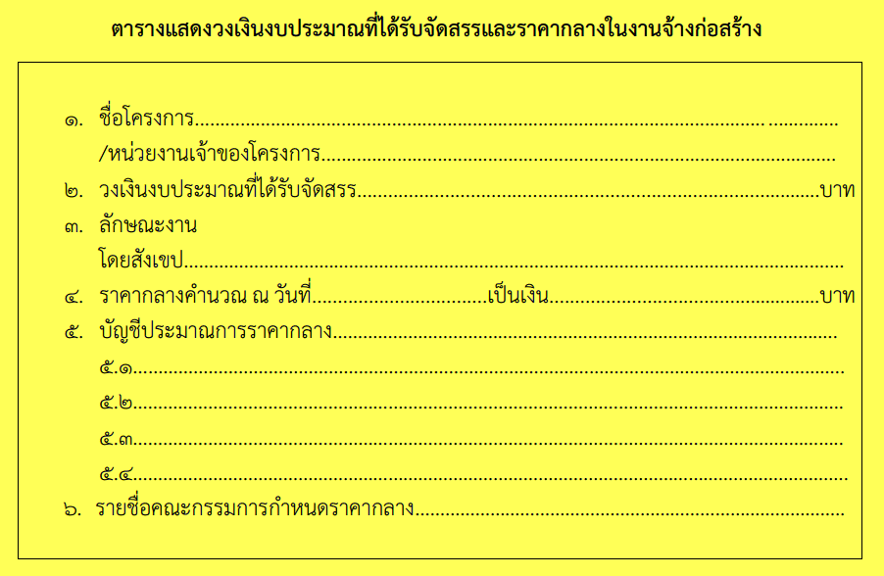

การเปิดเผยราคากลาง ตาม กฎหมาย ปปช.

Slide 6
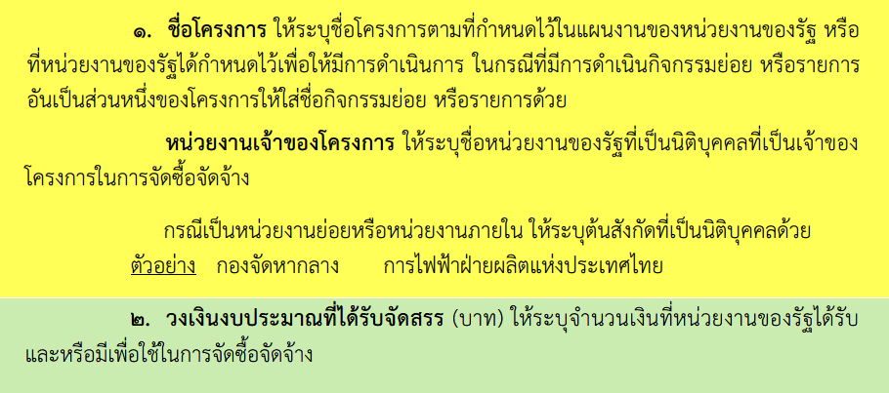
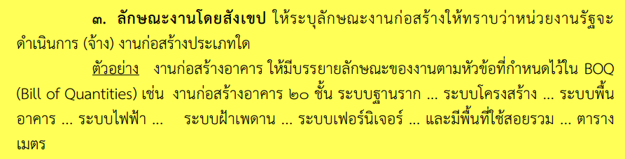
การเปิดเผยราคากลาง ตาม กฎหมาย ปปช.

Slide 7
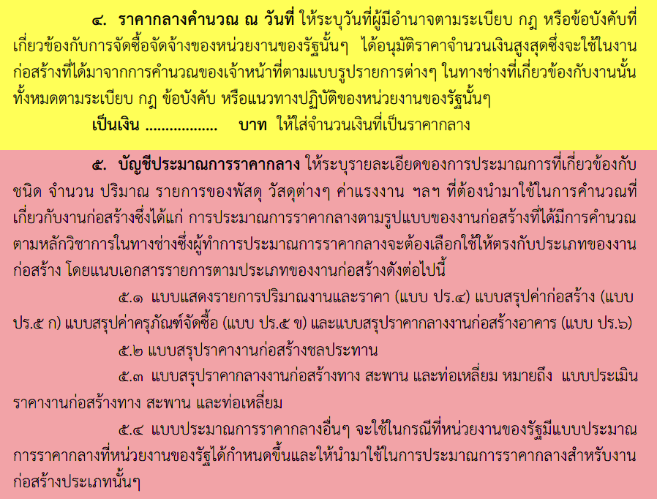
การเปิดเผยราคากลาง ตาม กฎหมาย ปปช.

Slide 8
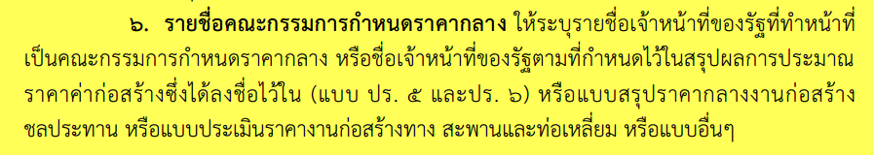
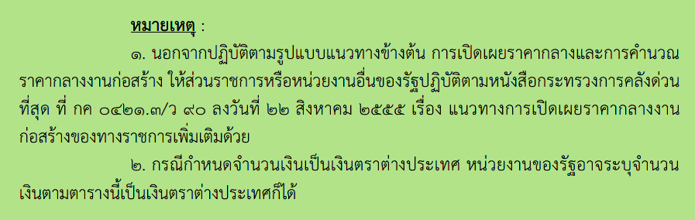
การเปิดเผยราคากลาง ตาม กฎหมาย ปปช.

Slide 9
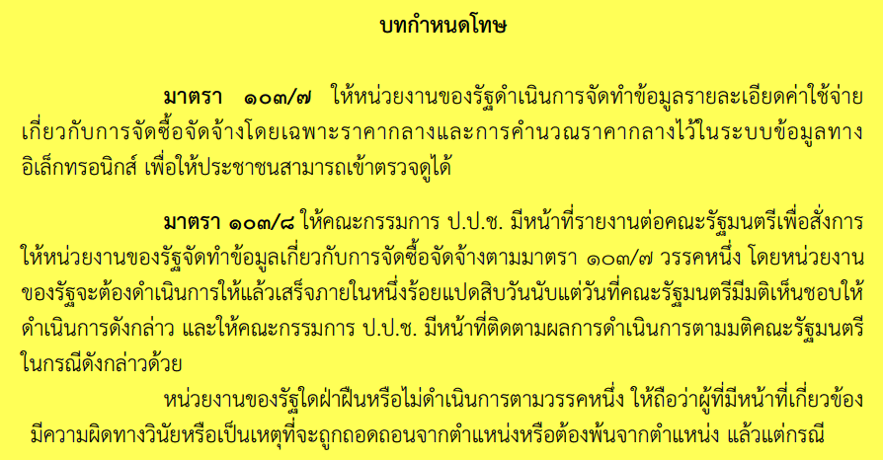
บทกำหนดโทษ กรณีไม่เปิดเผยราคากลาง

Slide 10
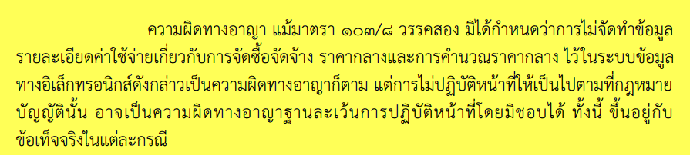
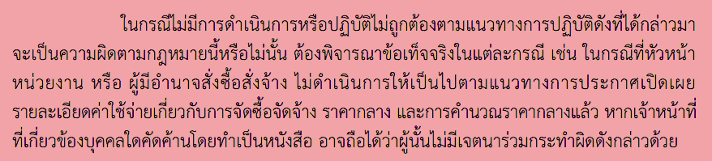
บทกำหนดโทษ กรณีไม่เปิดเผยราคากลาง

